Slide 1



Participación ciudadana en salud: funcionamiento del consejo regional asesor de salud, Región de Los Ríos
(ID 1206)
Autores
Iñaki Letelier Lazo (1)
Claudio Arturo Méndez (2)
Escuela de Medicina, Facultad de Medicina, Universidad Austral de Chile
Instituto de Salud Pública, Facultad de Medicina, Universidad Austral de Chile

Slide 2

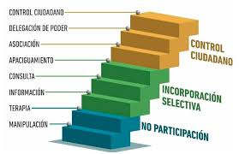
Introducción
Declaración de Alma-Ata (OPS, 1978) estableció la participación social como pilar de la Atención Primaria en Salud.
En Chile, la Ley 20.500 institucionalizó la participación ciudadana en la gestión pública (BCN, 2011)
El CORESAL es el principal espacio formal de participación en salud a nivel regional.
Sin embargo, persisten dudas sobre su efectiva incidencia en la toma de decisiones.
Este estudio analiza cómo opera ese espacio en la práctica.
Escalera de Arnstein, 1969
“La participación sin poder no es verdadera participación.” – S. Arnstein, 1969.

Slide 3
Objetivo
Analizar el funcionamiento del CORESAL de la Región de Los Ríos durante 2024–2025 como modelo de participación ciudadana institucionalizada.

Slide 4
Materiales y métodos
Diseño: estudio de caso único, enfoque cualitativo.
Fuentes: actas, reglamento, registros de la SEREMI de Salud (2024–2025).
Técnica: análisis documental y codificación temática.
Procedimiento: construcción de matriz de síntesis.
Materiales y Métodos

Slide 5


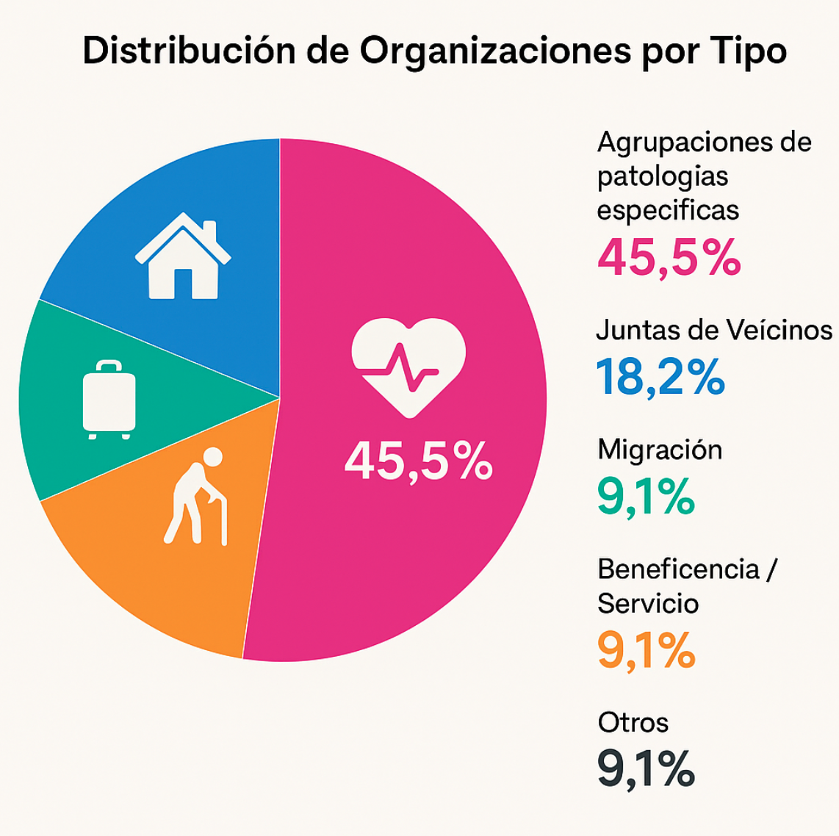
COMPOSICION CORESAL
TOTAL : 15 integrantes
3 / 12
CORESAL LOS RIOS
Representantes de organizaciones comunitarias del territorio | 11
Representantes de la red de salud pública | 4
Resultados
Resultados

Slide 6

FUNCIONAMIENTO
EN SEPTIEMBRE 2024 SE INSTALA NUEVO REGLAMENTO DEL CONSEJO ASESOR
Resultados
Composición | Integrantes | Asisten 100% | Asistencia Promedio (%)
Hombres | 20% (3/15) | 1/3 (33%) | 7,8/9 (86,7%)
Mujeres | 80% (12/15) | 4/12 (33%) | 6,00/9 (66,7%)
Resultados

Slide 7


TEMAS TRATADOS CORESAL LOS RIOS
2024-2025
Principales temas: contingencia sanitaria, planificación regional y vínculos intersectoriales.
Participación constante de autoridades regionales y de servicios de salud.
Alta frecuencia de sesiones informativas; escasa deliberación o votaciones.
La agenda es definida mayoritariamente por la autoridad sanitaria.
Predomina una dinámica consultiva, más que decisoria.
Resultados
Resultados

Slide 8
Conclusión
El CORESAL consolida una participación ciudadana formalizada, pero de carácter principalmente consultivo.
Persiste una brecha entre la normativa (Ley 20.500) y su aplicación práctica en la gestión sanitaria.
La toma de decisiones sigue concentrada en las autoridades de salud.
Se requiere avanzar hacia mecanismos de incidencia efectiva y mayor poder ciudadano.

Slide 9
Referencias
Arnstein, S.R. (1969). A ladder of citizen participation, Journal of the American Institute of Planners, Vol. 35, No. 4, pp.216–224. https://doi.org/10.1080/01944366908977225
Organización Panamericana de la Salud / Organización Mundial de la Salud. Declaración de Alma-Ata. Conferencia Internacional sobre Atención Primaria de Salud, Alma-Ata, URSS, 6-12 de septiembre de 1978. Washington (DC): OPS/OMS; 1978.
Biblioteca del Congreso Nacional de Chile. Ley 20.500 — Biblioteca del Congreso Nacional de Chile. Santiago; 2011. Disponible en: https://www.bcn.cl/leychile/navegar?idNorma=1023143
Leal P, Silva M. ¿Se está cumpliendo la Ley 20.500 de participación ciudadana? Rev Gov Local. 2021; (1):1-12. Disponible en: https://www.scielo.cl/scielo.php?pid=S0719-17902021000100063&script=sci_arttext

Slide 10


